Slide 1
Projet be : réalisation d’un drone
L3 EEA REL
Buso lohan / guy-puig antoine
1- Schéma fonctionnel
II- Anatomie du drone
III- Réalisation du projet

Slide 2
1- Schéma fonctionnel
Arduino
Commande
RF 2.4 Ghz
Radio - télécommande
Récepteur RF
4
4
ESC
4
Moteur Brushless
PWM
PWM
Triphasé
Stabilisation
I2C
Capteur Gyroscopique

Slide 3
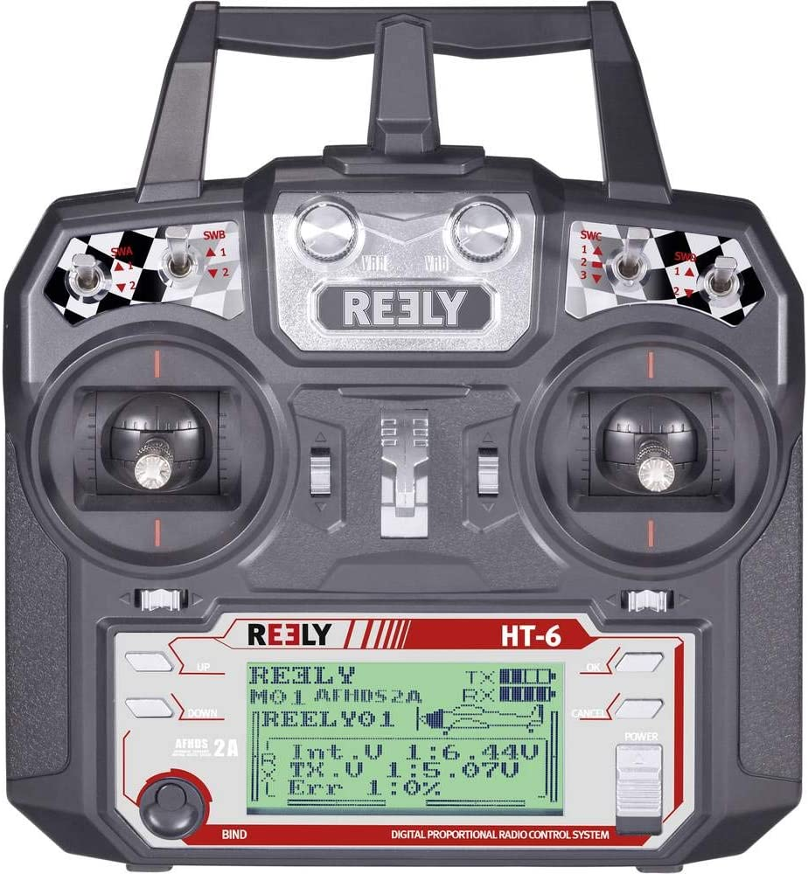
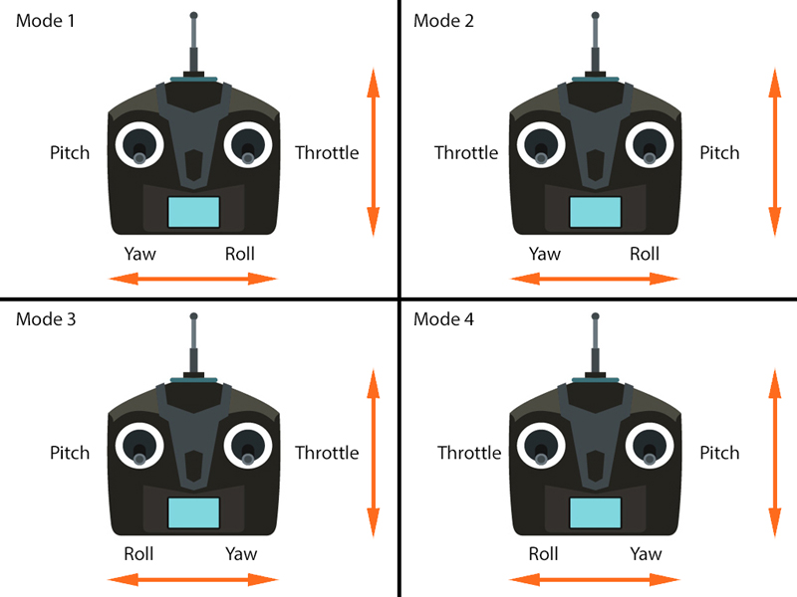
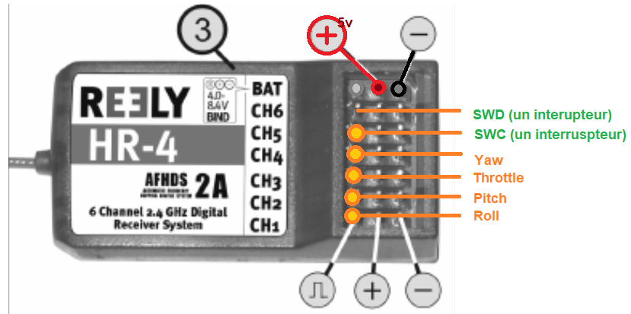
II- Anatomie du drone
Radio-télécommande / Récepteur RF

Slide 4
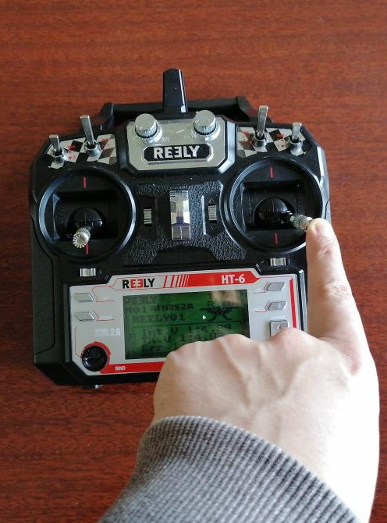
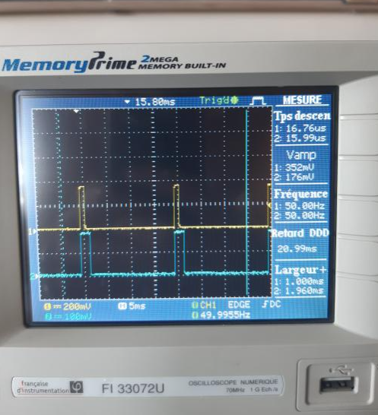
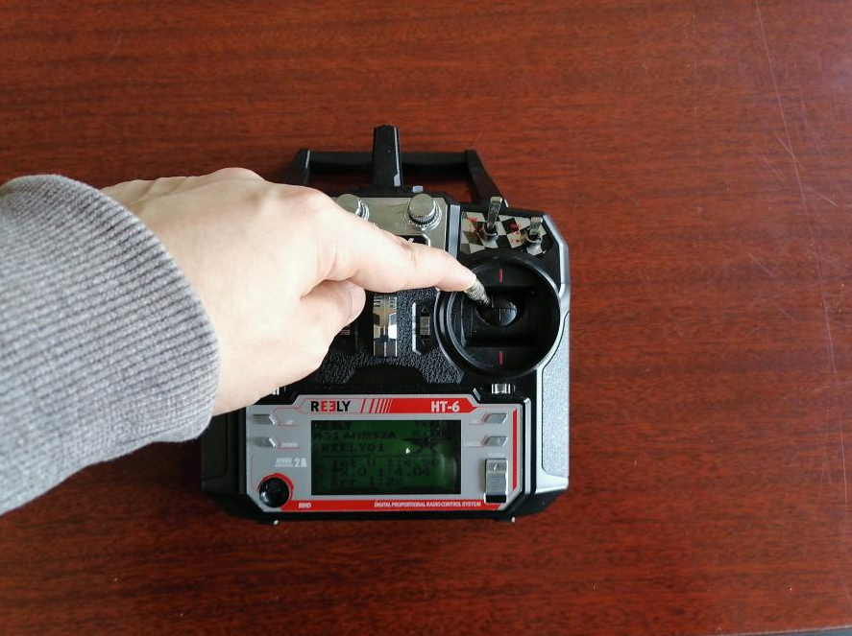
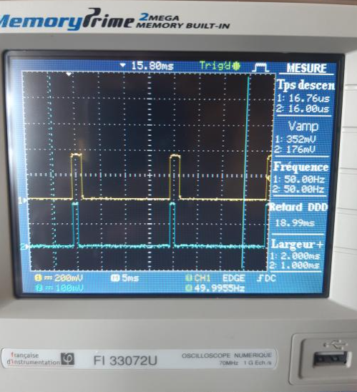
II- Anatomie du drone
Radio-télécommande / Récepteur RF

Slide 5
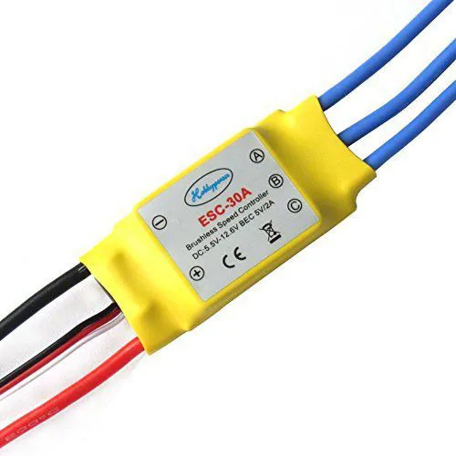
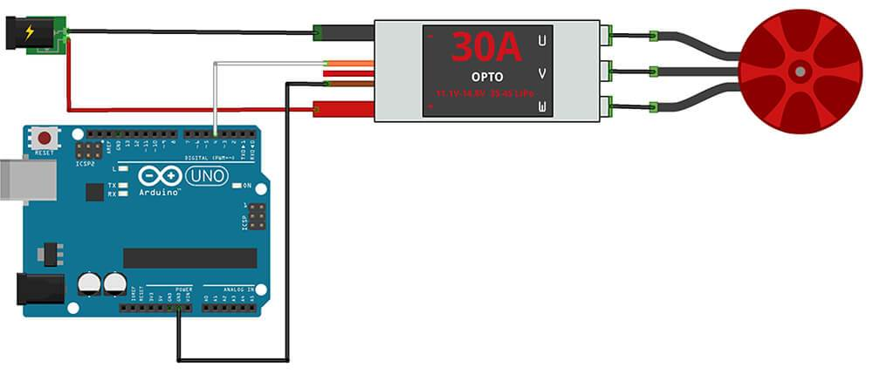
II- Anatomie du drone
ESC / Moteurs brushless

Slide 6
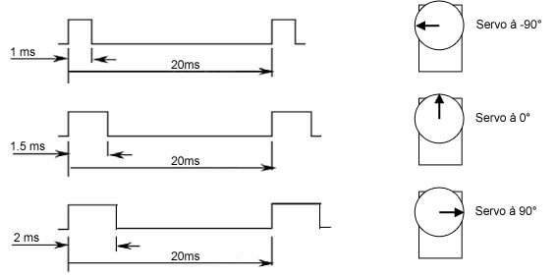
II- Anatomie du drone
ESC / Moteurs brushless

Slide 7
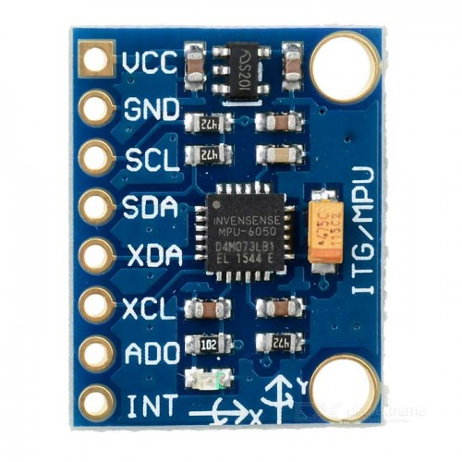
II- Anatomie du drone
Capteur MPU6050
  Tension d’alimentation : entre 2.375V et 3.45V
  Utilisation des interruptions
  Communication bus I2C
  Gyroscope :
    Précision : ±2000°/sec
    Consommation nominale : 3.6mA
  Accéléromètre :
    Précision : ±16g
    Consommation nominale : 500µA

Slide 8
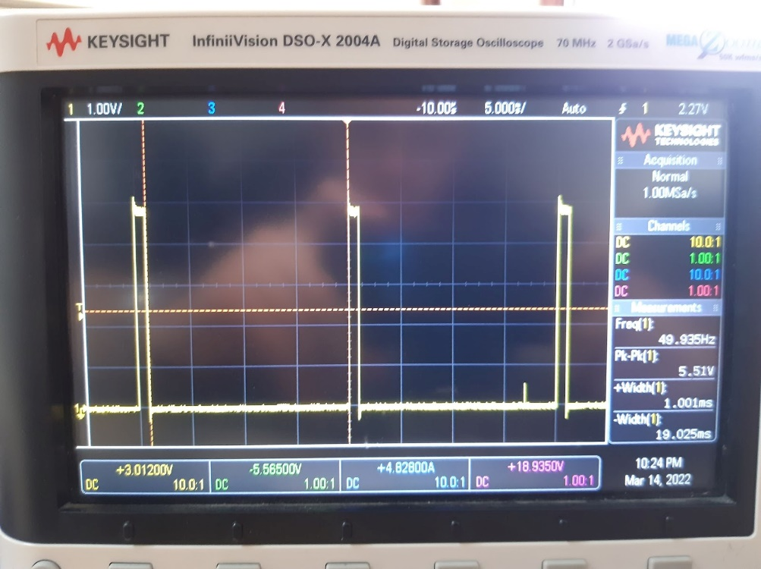

III- réalisation du drone
Utilisation et calibration des ESC

Slide 9
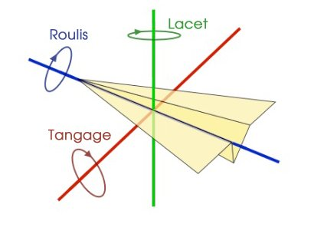
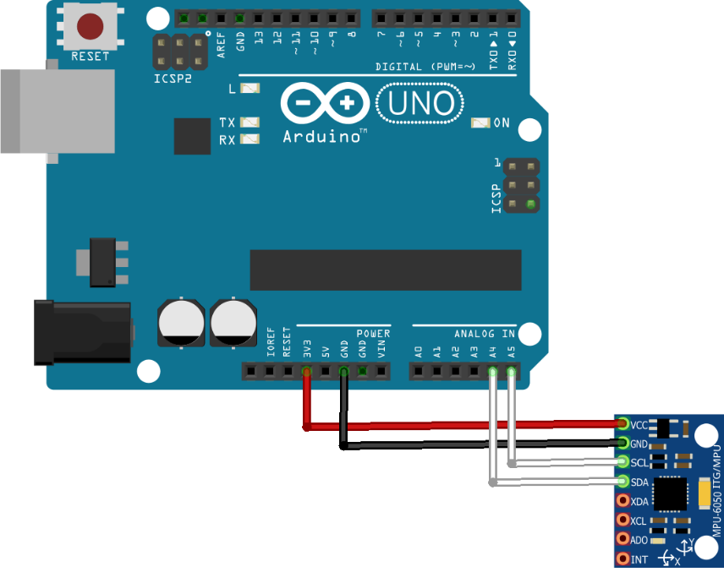
III- réalisation du drone
Calibration/exploitation du capteur gyroscopique MPU6050

Slide 10
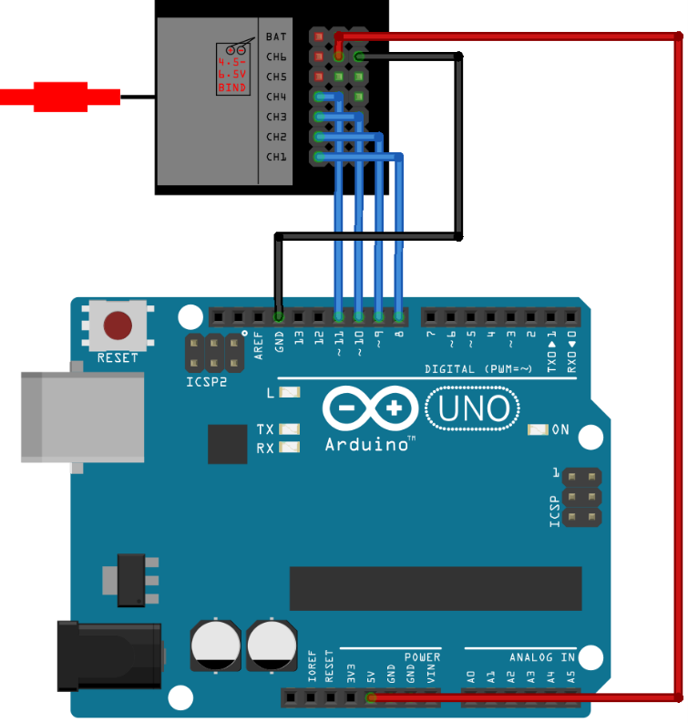
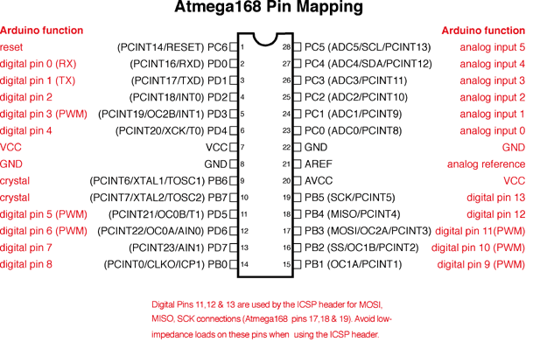
III- réalisation du drone
Utilisation radio-télécommande et récepteur RF

Slide 11
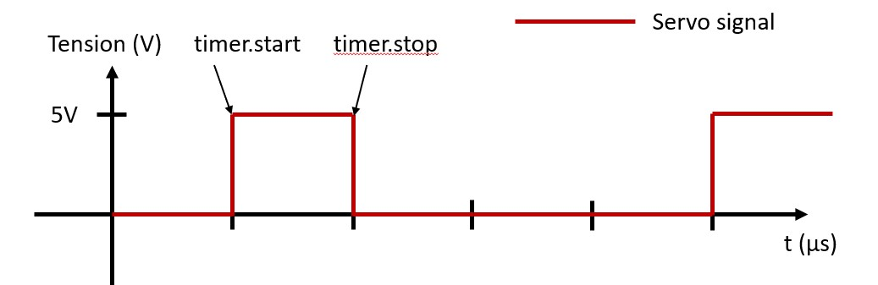
III- réalisation du drone
Utilisation radio-télécommande et récepteur RF

Slide 12
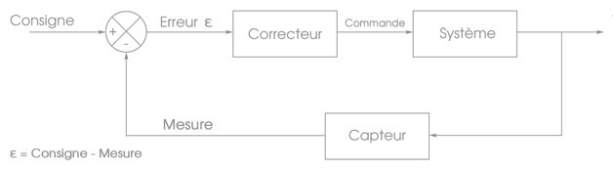
III- réalisation du drone
Régulateur PID

Slide 13
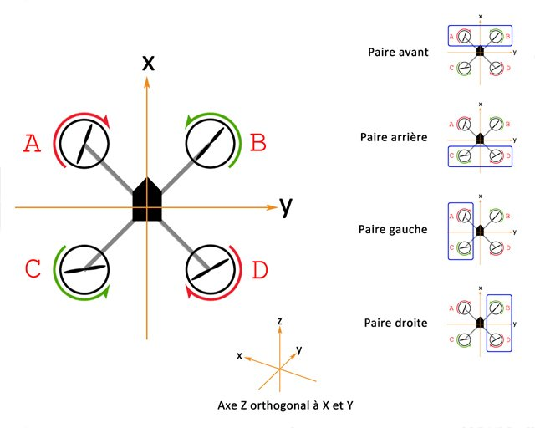
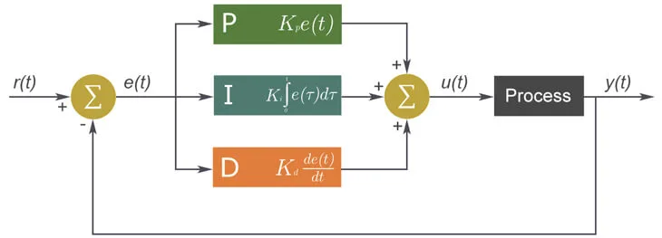

III- réalisation du drone
Régulateur PID
$$u\left(t\right)=K_{p}e\left(t\right)+K_{i}\int_{0}^{t}{e\left(t\right)dt+K_{d}\frac{de\left(t\right)}{dt}}$$

